Slide 1


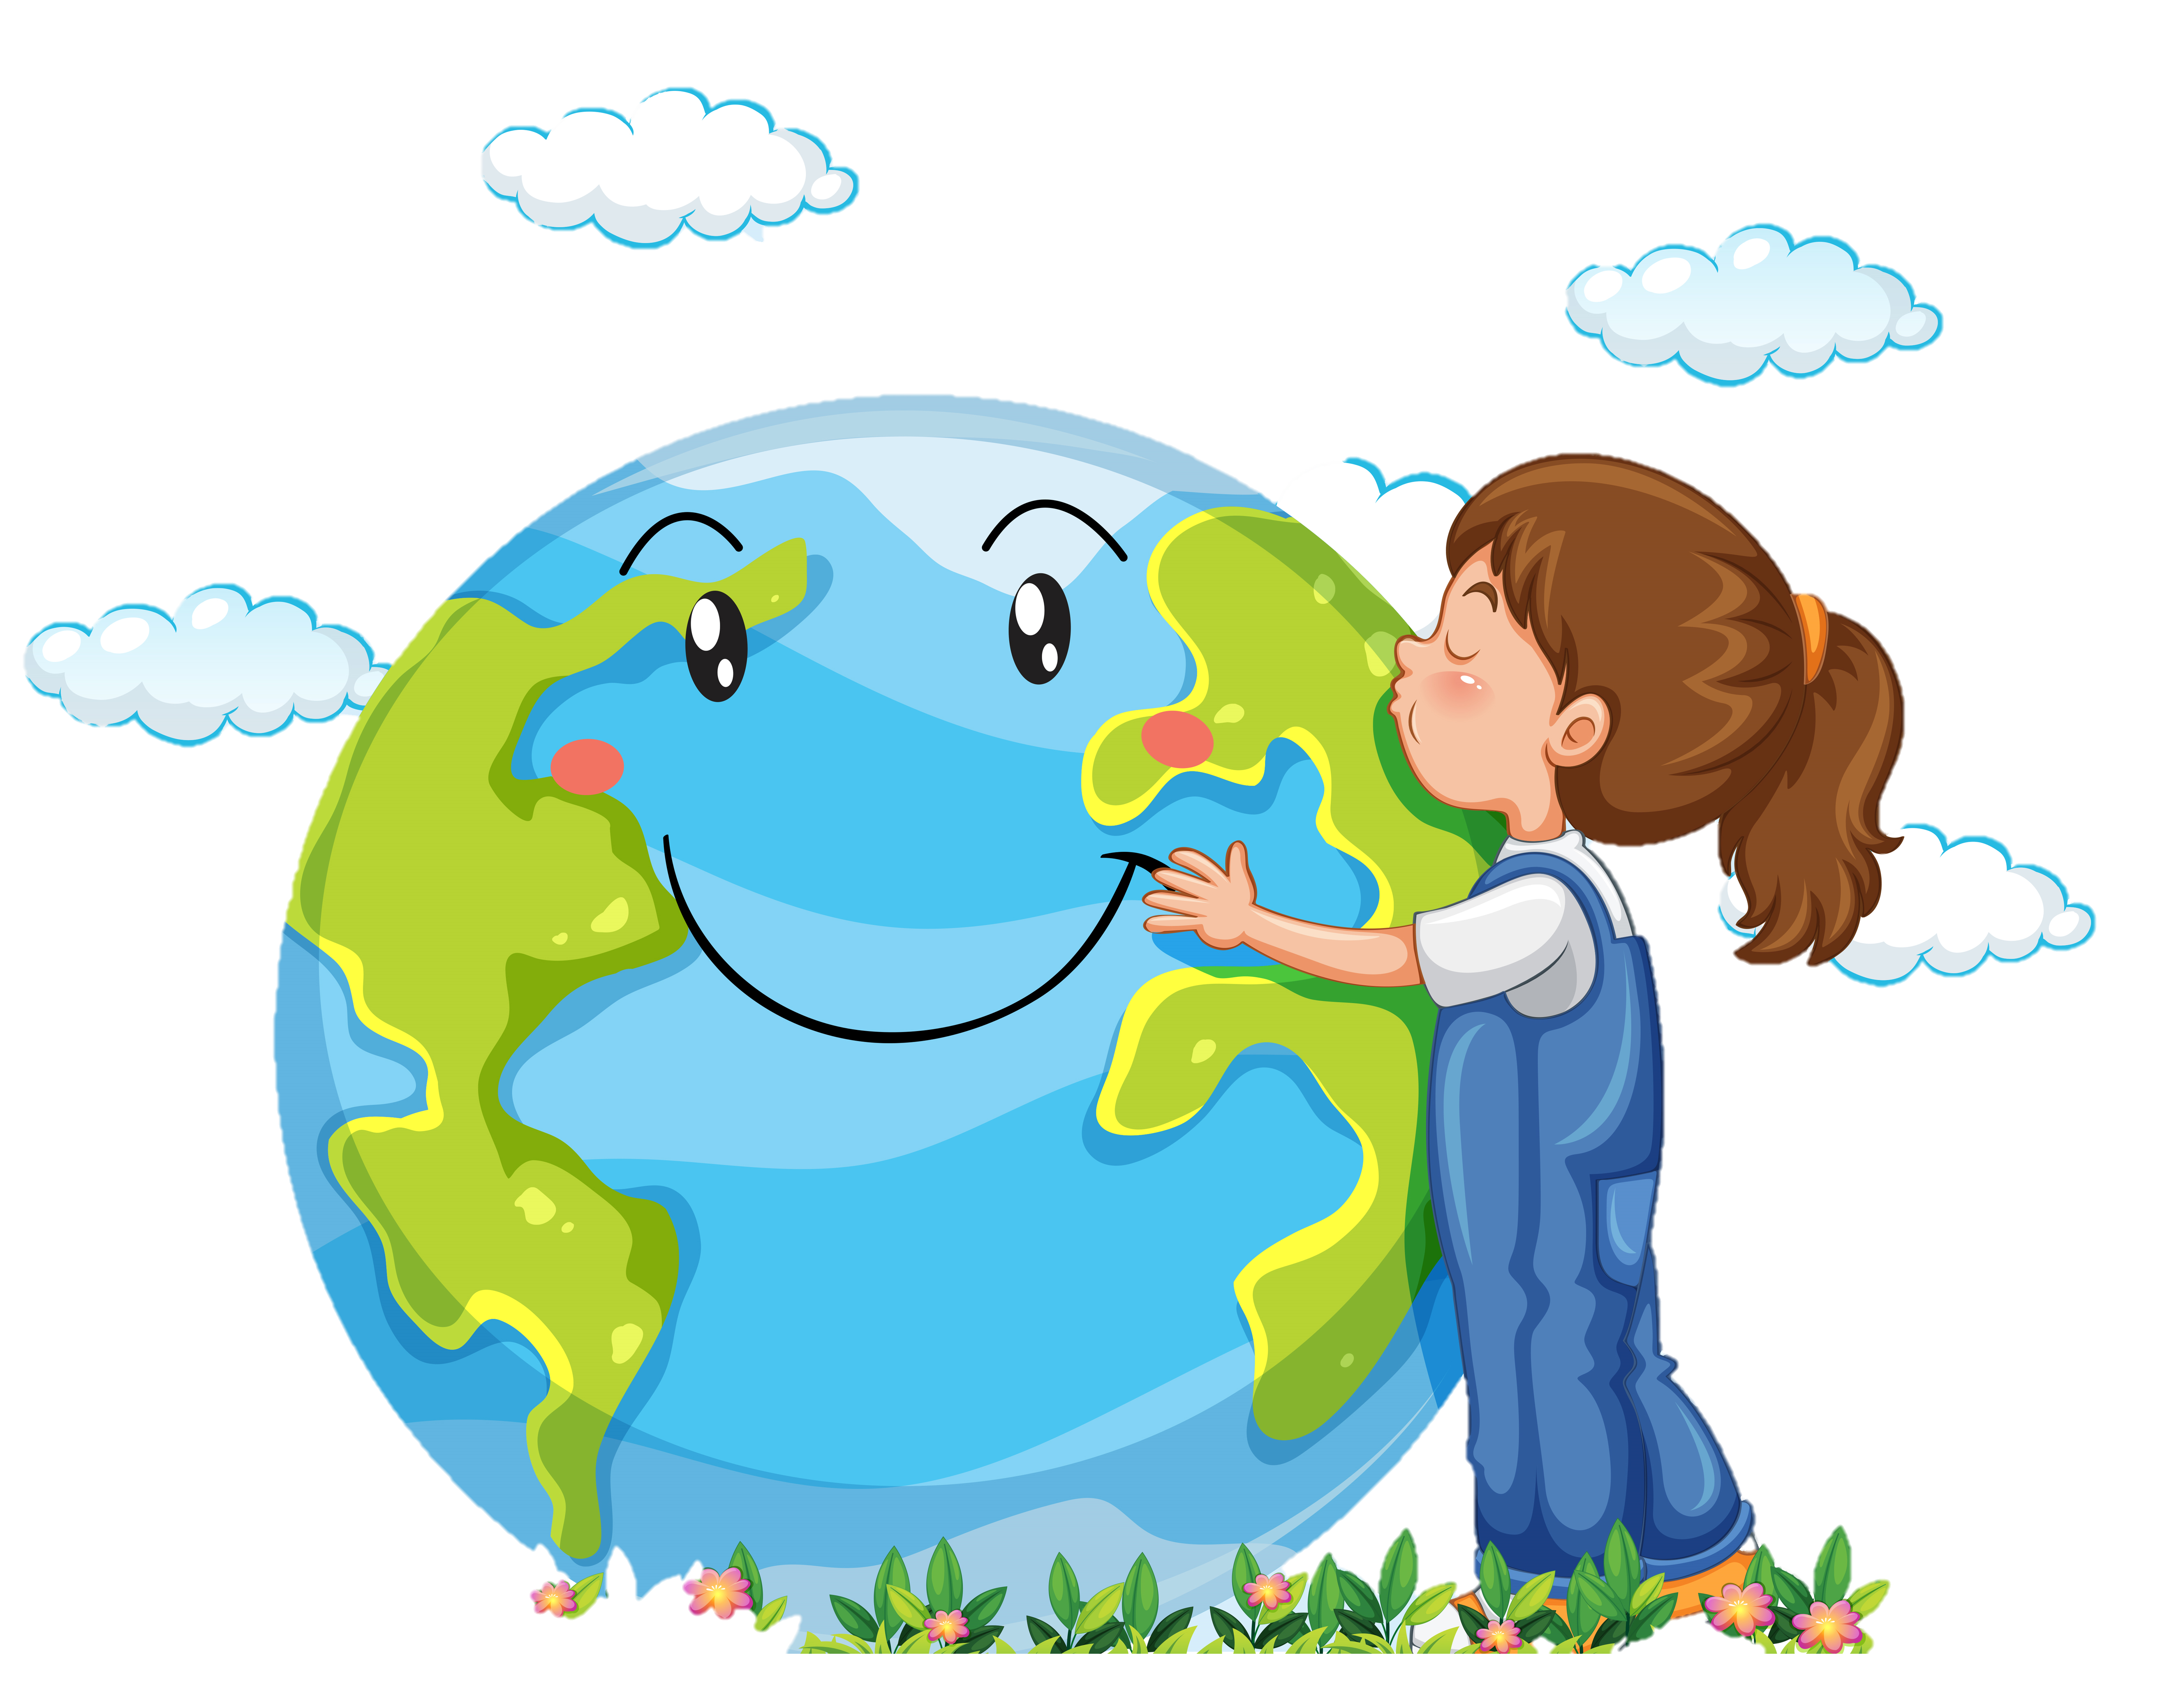
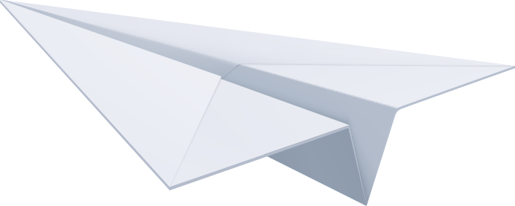
Nếu trái đất thiếu trẻ con
(Trích)
Trường Tiểu học Ngọc Lâm
TẬP ĐỌC- LỚP 5

Slide 2
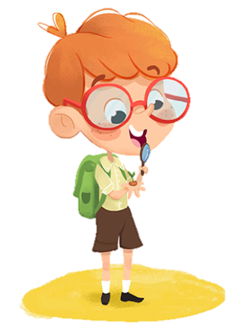
MỤC TIÊU
- Đọc đúng, trôi chảy toàn bài; đọc diễn cảm được đoạn yêu thích.
- Nêu được nội dung, ý nghĩa của bài đọc

Slide 3

01
Luyện đọc

Slide 4
Tiêu chí đọc và nhận xét
TIÊU CHÍ
Bình thường
Tốt
Rất tốt
Đọc đúng tiếng, đúng từ,
lưu loát, mạch lạc
1
2
3
Ngắt, nghỉ hơi đúng ở các dấu câu, cụm từ rõ nghĩa
1
2
3
Cường độ đọc, tốc độ đọc đạt yêu cầu
1
2
3

Slide 5
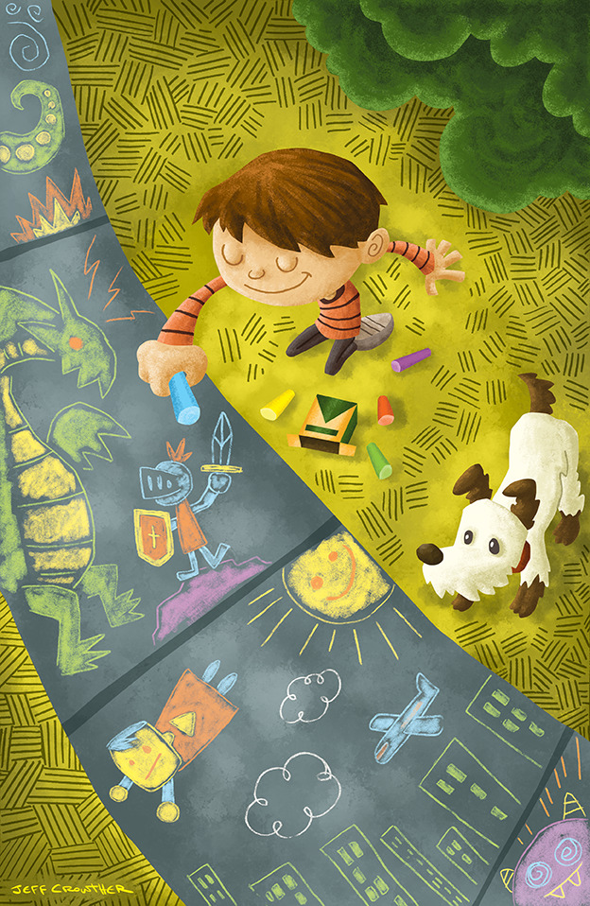
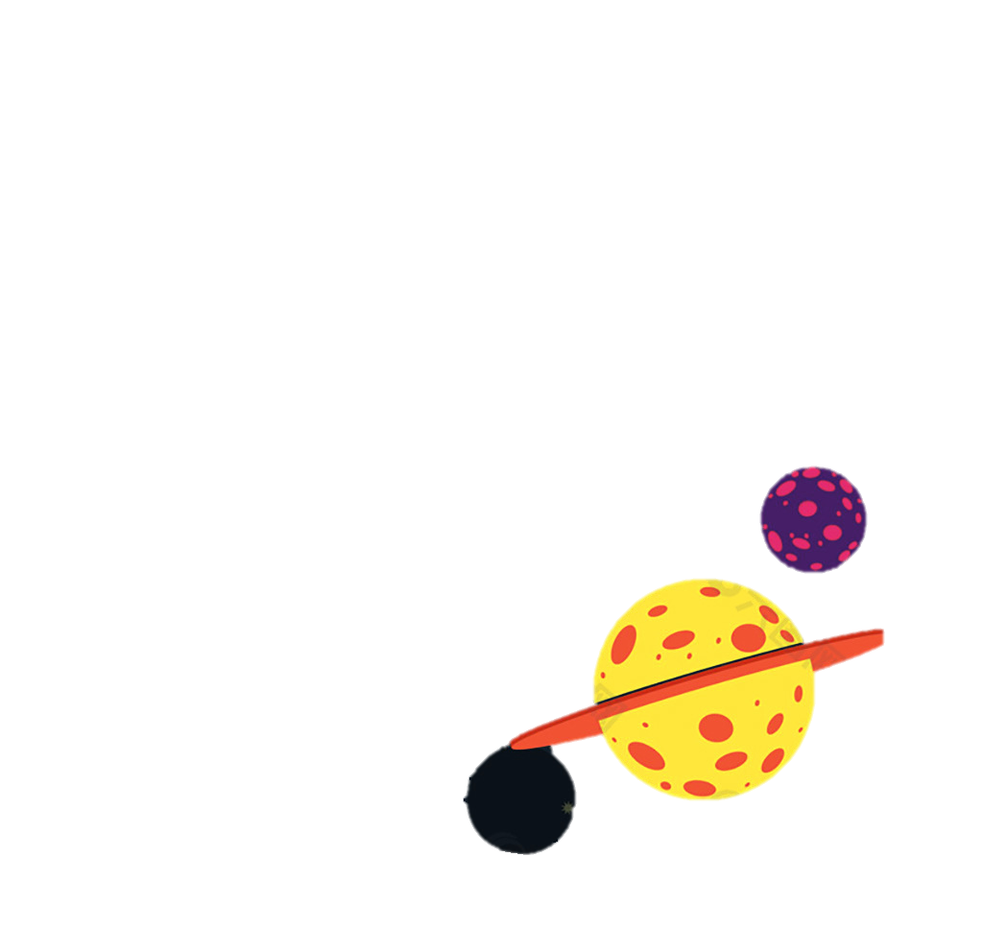
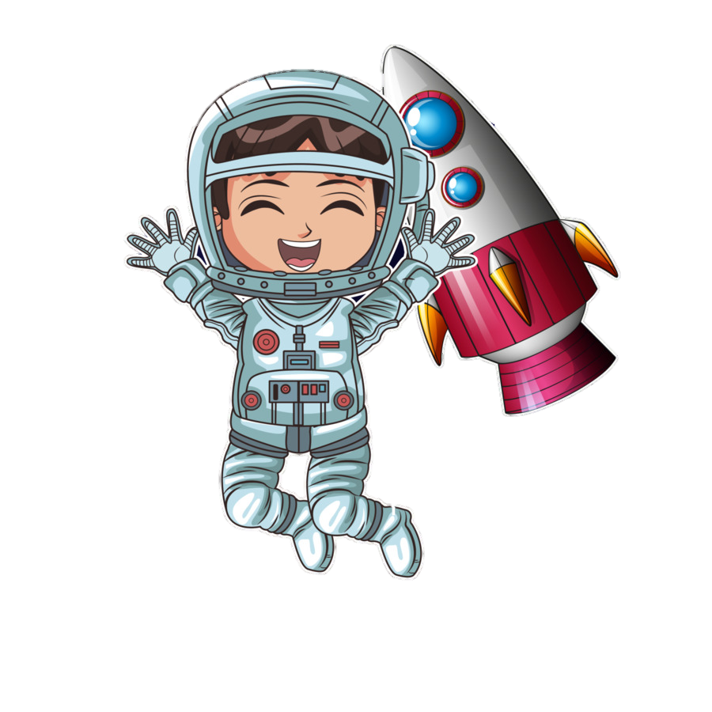

Nếu trái đất thiếu trẻ con
(Trích)
Tôi và Anh vào Cung Thiếu nhi
Gặp các em
Và xem tranh vẽ
Thành phố Hồ Chí Minh rất nhiều gương mặt trẻ
Trẻ nhất là các em.
Pô-pốp bảo tôi:
“Anh hãy nhìn xem:
Có ở đâu đầu tôi to được thế?
Anh hãy nhìn xem!
Và thế này thì “ghê gớm” thật:
Trong đôi mắt chiếm nửa già khuôn mặt
Các em tô lên một nửa số sao trời!”
Pô-pốp vừa xem vừa sung sướng mỉm cười
Nụ cười trẻ nhỏ

Slide 6
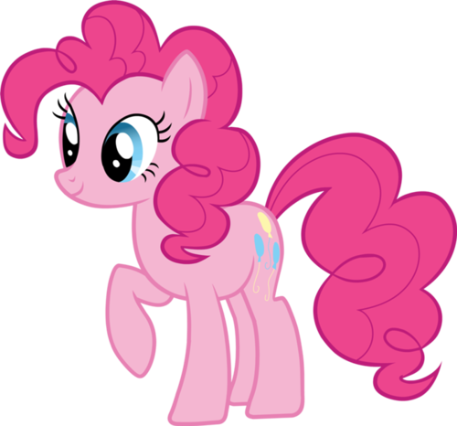

Nếu trái đất thiếu trẻ con
(Trích)
Những chú ngựa xanh lại nằm trên cỏ
Những chú ngựa hồng lại phi trong lửa
Qua tấm lòng các em
Cả thế giới quàng khăn đỏ
Các anh hùng là những-đứa-trẻ-lớn-hơn.
Ngộ nghĩnh là các em
Sáng suốt là các em
Tôi lặng người sau lời Pô-pốp:
“Nếu trên trái đất này, trẻ con biến mất
Thì bay hay bò
Cũng vô nghĩa như nhau”.
ĐỖ TRUNG LAI

Slide 7
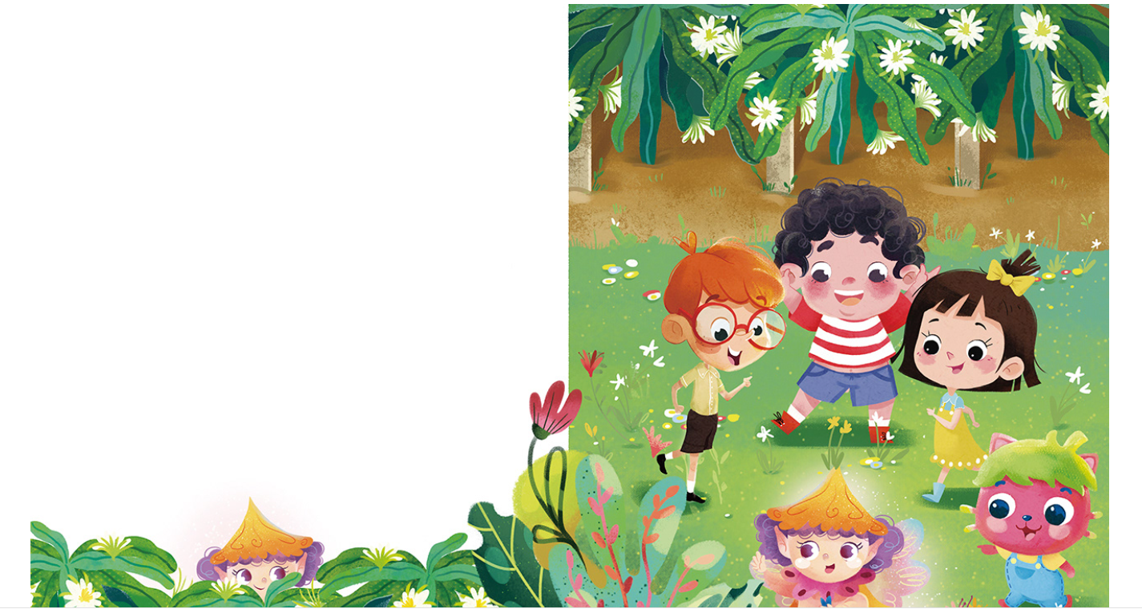

Luyện đọc từ khó
Pô-pốp
ghê gớm
ngộ nghĩnh

Slide 8
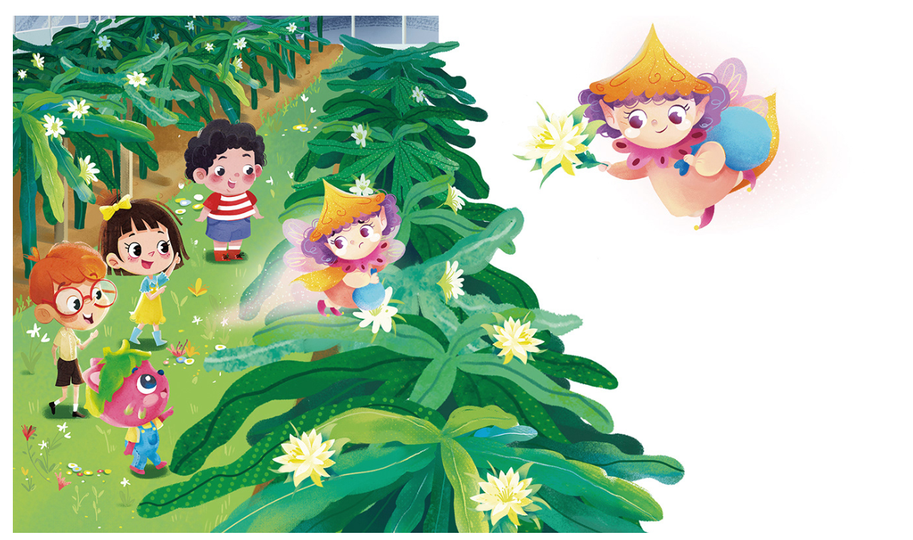

Giải nghĩa từ
Pô-pốp
sáng suốt
lặng người
vô nghĩa
Notes:
GV nhấp vào từ để xem phần chú thích.

Slide 9
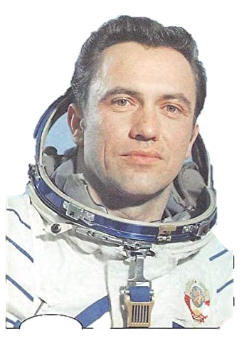
Pô-pốp
Phi công vũ trụ, hai lần được phong tặng danh hiệu Anh hùng Liên Xô.
Notes:
GV nhấn vào em bé để quay lại slide Giải nghĩa từ.

Slide 10
sáng suốt
Có nhận thức rõ ràng và cách giải quyết đúng đắn.
Notes:
GV nhấn vào em bé để quay lại slide Giải nghĩa từ.

Slide 11
lặng người
Không nói năng, cử động gì được do vui, buồn đột ngột hoặc khám phá bất ngờ.
Notes:
GV nhấn vào em bé để quay lại slide Giải nghĩa từ.

Slide 12
vô nghĩa
Không có ý nghĩa hay giá trị gì.
Notes:
GV nhấn vào em bé để quay lại slide Giải nghĩa từ.

Slide 13
02
Tìm hiểu bài

Slide 14
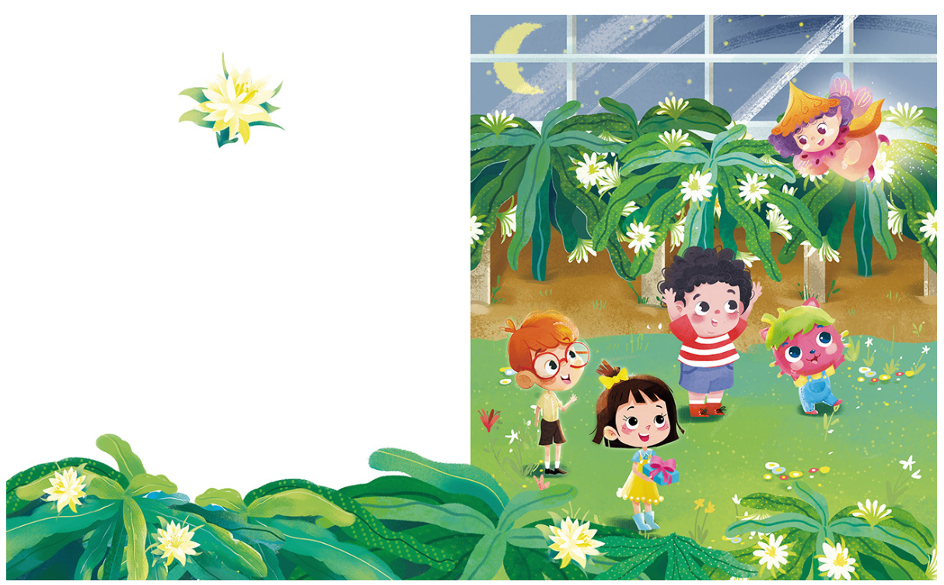
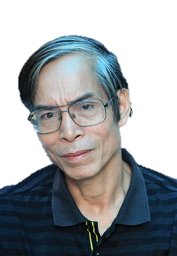
Nhân vật “tôi” là tác giả – nhà thơ Đỗ Trung Lai.
“Anh” là phi công vũ trụ Pô-pốt.
Câu 1: Nhân vật “tôi” và nhân vật "Anh" trong bài thơ là ai?

Slide 15
Nhà thơ Đỗ Trung Lai cho biết, năm 1983 ông là phóng viên báo Quân đội nhân dân, được tham dự Liên hoan Hữu nghị Thanh niên Việt - Xô ở TP.HCM. Trong liên hoan này ông có dịp cùng Leonid Popov, phi công vũ trụ 2 lần được phong anh hùng Liên Xô, xem triển lãm tranh vẽ của thiếu nhi TP.HCM bày trong Cung Thiếu nhi. Ông viết thành thơ chuyện 2 người lớn khám phá vẻ đẹp của các bức tranh trẻ con.

Slide 16
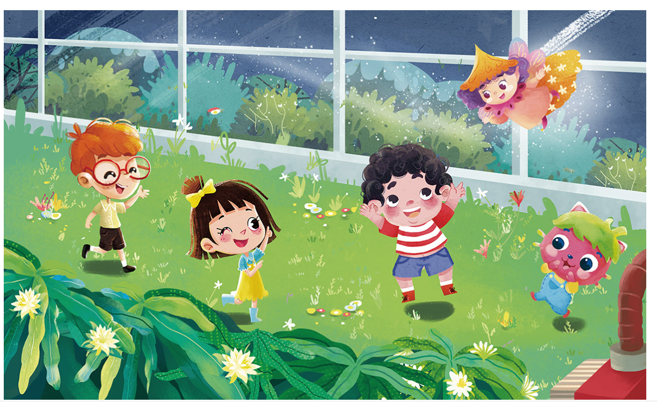
Câu 2: Cảm giác thích thú của vị khác về phòng tranh được bộc lộ qua những chi tiết nào?
- Qua lời mời xem tranh rất nhiệt thành của khách được nhắc lại vội vàng, háo hức: Anh hãy nhìn xem, Anh hãy nhìn xem!
- Qua các từ ngữ biểu lộ thái độ ngạc nhiên, vui sướng: Có ở đâu đầu tôi to được thế? Và thế này thì “ghê gớm” thật: Trong đôi mắt chiếm nửa già khuôn mặt – Các em tô lên một nửa số sao trời!
- Qua vẻ mặt: vừa xem vừa sung sướng mỉm cười.

Slide 17
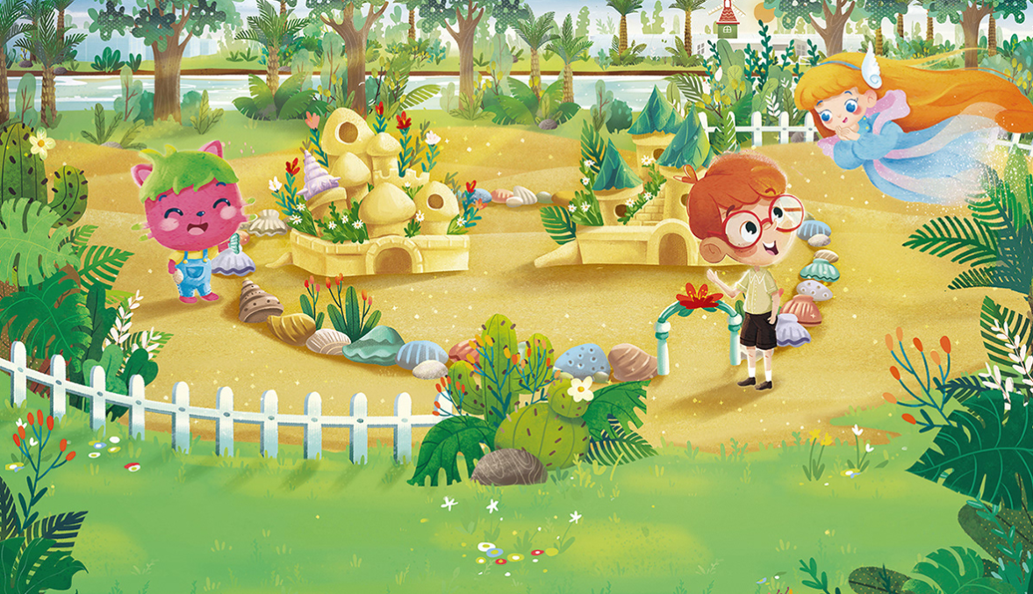
Câu 3: Tranh vẽ của các bạn nhỏ có gì ngộ nghĩnh?
+ Đầu phi công vũ trụ Pô-pốp rất to.
+ Đôi mắt to chiếm nửa già khuôn mặt, trong đó có rất nhiều sao.
+ Ngựa xanh nằm trên cỏ, ngựa hồng phi trong lửa.
+ Mọi người đều quàng khăn đỏ.
+ Các anh hùng trông như những đứa trẻ lớn.

Slide 18
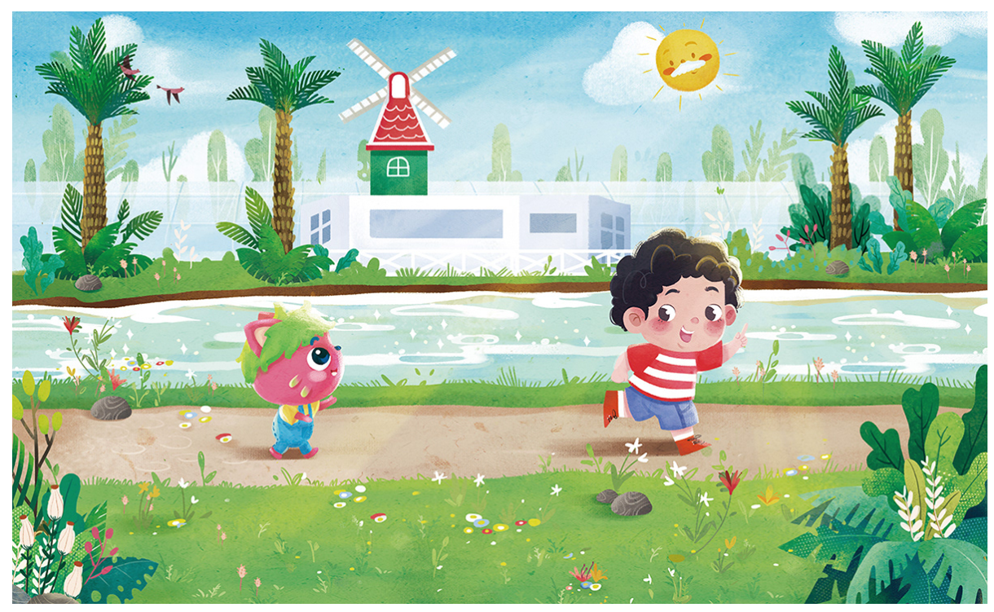
Câu 4: Em hiểu ba dòng thơ này như thế nào?
- Người lớn làm mọi việc vì trẻ em.
- Trẻ em là tương lai của thế giới.
- Trẻ em là tương lai của loàingười.
- Vì trẻ em, mọi hoạt động của người lớn trở nên có ý nghĩa.
- Vì trẻ em, người lớn tiếp tục vươn lên, chinh phục những đỉnh cao.

Slide 19
Nội dung bài học
Tình cảm yêu mến và trân trọng của người lớn đối với trẻ em.

Slide 20
03
Luyện đọc diễn cảm

Slide 21
Tiêu chí đọc và nhận xét
TIÊU CHÍ
Bình thường
Tốt
Rất tốt
Đọc đúng tiếng, đúng từ,
lưu loát, mạch lạc
1
2
3
Ngắt, nghỉ hơi đúng ở các dấu câu, cụm từ rõ nghĩa
1
2
3
Cường độ đọc, tốc độ đọc đạt yêu cầu, diễn cảm
1
2
3

Slide 22
Nếu trái đất thiếu trẻ con
(Trích)
Pô-pốp bảo tôi:
“Anh hãy nhìn xem:
Có ở đâu đầu tôi to được thế?
Anh hãy nhìn xem!
Và thế này thì “ghê gớm” thật:
Trong đôi mắt chiếm nửa già khuôn mặt
Các em tô lên một nửa số sao trời!”
Pô-pốp vừa xem vừa sung sướng mỉm cười
Nụ cười trẻ nhỏ

Slide 23
DẶN DÒ
Em đọc và trả lời lại các câu hỏi.

